Slide 1


CHÍNH TẢ
MÙA THẢO QUẢ
Trang 103 – 114

Slide 2



YÊU CẦU CẦN ĐẠT:
+ Viết đúng bài chính tả, trình bày đúng hình thức bài văn xuôi.
- Rèn kĩ năng phân biệt s/x.
- Cẩn thận, tỉ mỉ khi viết bài.
- Làm được bài tập 2a, 3a.
+ Năng lực tự chủ và tự học, năng lực giao tiếp và hợp tác, năng lực giải quyết vấn đề và sáng tạo, năng lực văn học, năng lực ngôn ngữ, năng lực thẩm mĩ.
+ Phẩm chất: Giáo dục HS ý thức rèn chữ, giữ vở, trung thực.

Slide 3
Khởi động
Tìm từ ngữ có chứa tiếng:
trăn /trăng
trăn trở /
mặt trăng
dân/dâng
dân chúng /
kính dâng
răn/răng
răn dạy /
hàm răng
lượn/lượng
bay lượn /
khối lượng

Slide 4
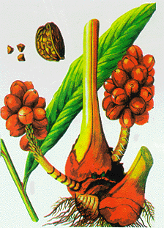

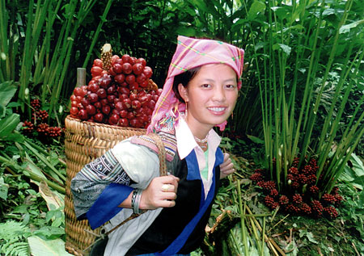
H) Tranh chụp hình ảnh quả gì ?
* Hình ảnh quả thảo quả vào mùa.

Slide 5
Nội dung đoạn viết tả điều gì ?
Tả quá trình ra hoa, kết trái và chín đỏ của thảo quả, làm cho rừng ngập hương thơm và có vẻ đẹp đặc biệt.

Slide 6
LUYỆN VIẾT TỪ KHÓ
âm thầm,
ẩm ướt,
khép miệng,
đột ngột,
chon chót,
hắt lên

Slide 7

VIẾT BÀI

Slide 8
Bài 2a: Tìm các từ ngữ chứa tiếng ghi ở mỗi cột dọc trong bảng:
sổ | sơ | su | sứ
xổ | xơ | xu | xứ
sổ sách, sổ mũi, cửa sổ
sơ sài, sơ lược, sơ sinh
su su, su hào, cao su
sứ quán, sứ giả, thiên sứ
xổ số, xổ lồng,...
xơ mướp, xơ xác,....
đồng xu, xu hướng
xứ sở, biệt xứ, xa xứ
M: bát sứ/ xứ sở

Slide 9
Bài 2b. Tìm các từ ngữ chứa tiếng ghi ở mỗi cột dọc trong bảng:
bát | mắt | tất | mứt
bác | mắc | tấc | mức
bát ngát
đôi mắt, mắt mũi,.
tất cả, tất bật,..
hộp mứt
mứt dừa
bát ăn,.
chú bác, bác học,...
mắc màn, mắc áo,..
tấc đất, một tấc,…
mức độ, vượt mức
M: bát cơm/ chú bác

Slide 10
3. a) Nghĩa của các tiếng ở mỗi dòng dưới đây có điểm gì giống nhau ?
sóc, sói, sẻ, sáo, sên, sam, sò, sứa, sán
Đều chỉ tên các con vật
sả, si, sung, sen, sim, sâm, sắn, sấu, sậy, sồi
Đều chỉ tên các loài cây
Nếu thay âm đầu s bằng âm đầu x, trong số các tiếng trên, những tiếng nào có nghĩa ?

Slide 11
sóc
sói
sẻ
sáo
sít
sên sam
sò
sứa
sán
xóc
xói
xẻ
xáo
xít
xên
xam
xò
xứa
xán
: đòn xóc, xóc đồng xu
: xói mòn, xói lở
: xẻ núi, xẻ gỗ
: xáo trộn
: ngồi xít vào nhau
: không có nghĩa
: không có nghĩa
: không có nghĩa
: không có nghĩa
: xán lại gần

Slide 12
sả
si
sung
sen
sim
sâm
sắn
sấu
sậy
sồi
xả
xi
xung
xen
xim
xâm
xắn
xấu
xậy
xồi
: xả thân
: xi đánh giầy
: xung trận
: xen kẽ
: không có nghĩa
: xâm hại, xâm phạm
: xắn tay
: xấu xí
: không có nghĩa
: không có nghĩa

Slide 13

Bài 3b: Tìm các từ láy theo những khuôn vần ghi ở từng ô trong bảng sau:
1 | an - at | ang - ac
2 | ôn - ôt | ông - ôc
3 | un - ut | ung - uc
M (1) man mát, khang khác

Slide 14
1. | an - at: man mát; ngan ngát; sàn sạt; chan chat;…. | ang - ac: khang khác; nhang nhác; bàng bạc; càng cạc
2. | ôn - ôt: sồn sột; dôn dốt; tôn tốt; mồn một;… | ông - ôc: xồng xộc; công cốc; tông tốc; cồng cộc;….
3. | un - ut: vùn vụt; ngùn ngụt; vun vút; chun chút; chùn chụt; …. | ung - uc: sùng sục; khùng khục; cung cúc; nhung nhúc; trùng trục; ….

Slide 15

Dặn dò:
Về nhà chuẩn bị bài chính tả (Nhớ - viết):
Hành trình của bày ong

Slide 16


CHÚC CÁC EM
CHĂM NGOAN HỌC TỐT !

